Slide 1
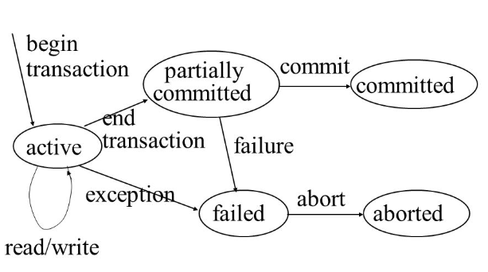
Transaction States

Slide 2
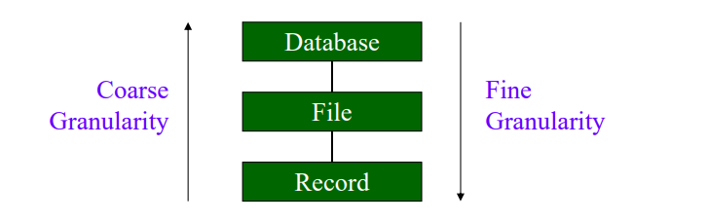
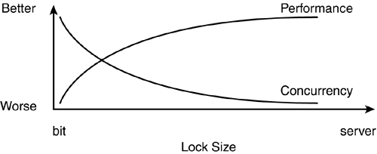
Lock Granularity
Fine Granularity
- 높은 병행성 / 높은 오버헤드 / 성능이 낮다
Coarse Granularity
- 낮은 병행성 / 낮은 오버헤드 / 성능이 높다
Record
Database

Slide 3
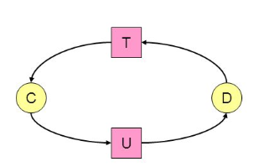
Dead Lock Conditions
Mutual Exclusive (상호 배제)
- 공유 자원에 대해 한 트랜잭션이 점유 중이면 다른 트랜잭션은 기다려야 함
Resource holding (점유와 대기: hold and wait)
- 하나 이상의 자원을 할당 받은 채로 나머지 자원을 할당받기 위해 기다리는 트랜잭션이 존재함
No Preemption (비중단)
- 자원을 할당 받은 트랜잭션으로부터 해당 자원을 강제로 빼앗지 못함
Circular Wait (환형대기)
- 자원 할당 그래프상에서 트랜잭션의 환형 사슬이 존재하는 것
Deadlock prevention vs. Deadlock detection and resolution
- Deadlock 이 발생할 가능성을 봉쇄 vs. Deadlock 이 발생하면 처리함

Slide 4
Deadlock Prevention
Mutual Exclusive
-> Spool everything: 여러 트랜잭션이 공유자원을 동시에 사용할 수 있도록 함
Resource holding
- Request all resources initially: 실행전 모든 필요 자원을 할당함
No Preemption
- Take resources away: 점유 자원을 강제 반납하도록 함
Circular Wait
- Order resources numerically: 자원에 고유 번호를 할당하고 번호 순으로 자원 요구를 하도록 함

